Slide 1
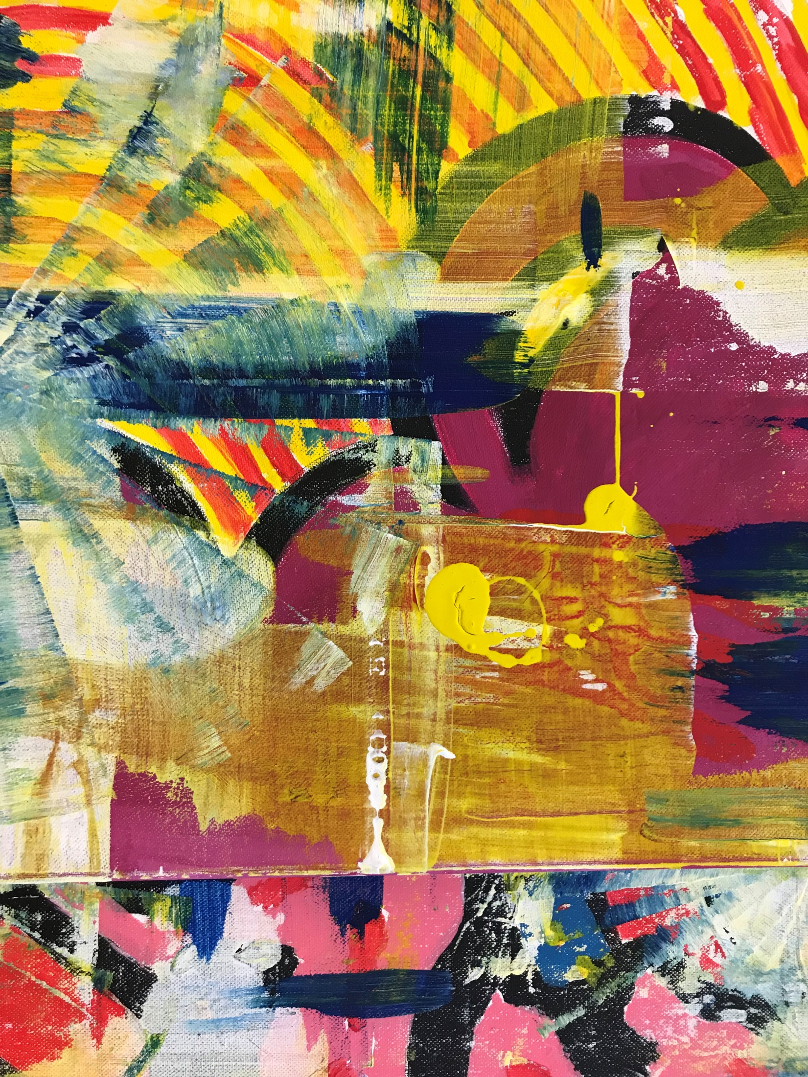
Wahlpflicht Kunst
Klasse 9

Slide 2
